Slide 1
আজকের ক্লাশে সকল কে স্বা গ ত ম

Slide 2
শিক্ষক পরিচিতিঃ
محمدﴰﺲالاسلام
مساعد مؤلفى العرابى
مدرسة بلخة داخل خادجية يونس
মুহাম্মদ শামছুল ইসলাম , (সহকারী মৌলভী) ইউনূস খাদিজিয়া দাখিল বালিকা মাদ্রাসা
ঈশ্বরগঞ্জ, ময়মনসিংহ, মোবাইল নং -01746-859324 (তারিখ- 27/05/2021)
ই-মেইল- mdshamsulislam999@gmail.com

Slide 3
পাঠ পরিচিতি
বিষয়ঃ হাদিস শরীফ
দাখিল দশম শ্রেণিঃ
অধ্যায়-একবিংশ
সময়ঃ মিনিট
তারিখঃ 27/05/2021 ইং

Slide 4
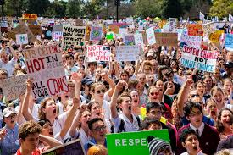
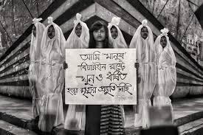
ছবি গূলো ভালো করে লক্ষ্য কর
১
২
৩

Slide 5
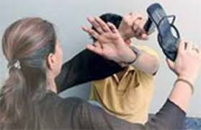
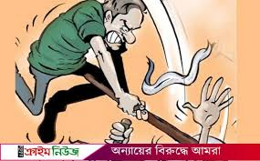
৪
৫
ছবি গুলো দেখে কি বুঝতে পারলে?

Slide 6
আমাদের আজকের পাঠঃ
الامربالمعروف وانهي عن المنكر
সৎ কাজের আদেশ ও
মন্দকাজের নিষেধ

Slide 7
শিখন ফল
পাঠ শেষে শিক্ষার্থীরা -----
১।মন্দ কাজ করা দেখলে কি করতে হবে তা বলতে পারবে।
২।মন্দ কাজে বাঁধা দেওয়ার হুকুম কী তা লেখতে পারবে ।
৩। মন্দ কাজে বাঁধা দেওয়ার ক্ষমতা না থাকলে করণীয় কী তা বর্ণনা করতে পারবে।

Slide 8
মূল হাদিস
عن ابي سعيد الخدري رضي الله تعالي عنه عن رسول الله صل الله عليه وسلم قال من راي منكم منكرا فليغيره بيده فان لم يستطع فبلسانه فان لم
يستطع فبقلبه وذالك اضعف الايمان
رواه مسلم

Slide 9
বঙ্গানুবাদঃ হজরত আবু সাঈদ খুদরী (রাঃ)হতে বর্ণিত,তিনি রাসুল (সঃ) হতে রেওয়াত করেন,রাসুল (সঃ) এরশাদ করেছেন-যে ব্যক্তি কোন মন্দ কাজ করা দেখবে,সে যেন উহা নিজ হাত দ্বারা প্রতিহত করে,সে যদি নিজ হাত দ্বারা তা প্রতিহত করতে সক্ষম না হয় ; তা হলে যবান দ্বারা তা প্রতিহত করবে, যদি সে যবান দ্বারাও তা প্রতিহত করতে সক্ষম না হয় ; তা হলে সে অন্তঃকরণ দ্বারা তা প্রতিহত করার চিন্তা ও পরিকল্পনা করবে। আর এটা হলো ঈমানের দূর্বলতম স্তর। (ইমাম মুসলিম রহঃ হাদিসটি বর্ণনা করেছেন)

Slide 10
মন্দকাজের বাধা দেওয়ার হুকুমঃ
মন্দ কাজে বাধা দিয়ে ঠেকানো গেলে সমাজে যেমন শান্তি বজায় থাকে,তেমনি অন্যায়কারীও গোনাহ থেকে বেঁচে থাকে। ফলে জাহান্নামে যাওয়ার হাত থেকে সে রক্ষা পায়।
অত্র হাদিস দ্বারা এটাই প্রমাণিত হয় যে,মন্দ কাজে বাধা দেওয়া ব্যক্তির শক্তি ও সামর্থের নিরীখে ফরজে কিফায়া। সমাজের কেউ বাধা দিয়ে মন্দ কাজ বন্ধ করলে সকলেই গোনাহ থেকে বেঁচে যাবে। পক্ষান্তরে কেউ বাধা না দিলে সকলেই ফরজ তরকের অপরাধে গোনাহগার হবে। আর বাধা দেওয়ার বাহ্যিক শক্তি-সামর্থের সাথে তার ঈমানি শক্তিও নিরূপিত হবে।অর্থাৎ বাধা দানের ক্ষমতা ও শক্তি না থাকার ক্ষেত্রে ঈমানের চাহিদানুযায়ী সে মনে মনে তা প্রতিহত করার পরিকল্পনা করতে থাকবে এবং ঘৃণা ভরে পরিহারে সচেষ্ট থাকবে।

Slide 11
শব্দার্থ জেনে নিই
বাংলা অর্থ | আরবি শব্দ
সে দেখলো । | رأي
গর্হিত /মন্দ কাজ । | منكر
সে সক্ষম হলো না। | لم يستطع
সে অপেক্ষাকৃত দূর্বল। | أضعف

Slide 12
একক কাজ
১। মন্দ কাজে বাধা দেওয়ার হুকুম কী?
منكر শব্দের অর্থ কী?
৩। ঈমানের দূর্বলতম স্তর কী?

Slide 13
দলীয় কাজঃ
মন্দ কাজে বাধা দেওয়া সমাজ ও অন্যায়কারী উভয়েরই উপকারিতা রয়েছে, কিভাবে? বর্ণনা কর।

Slide 14
বাড়ির কাজ
অন্যায় কাজে বাধা দেওয়া সকলেরই ঈমানী দায়ীত্ব,ব্যাখ্যা কর।

Slide 15
সকলকে
شكرا كثيرا
ধন্যবাদ

